Slide 1
Ρατσισμός
21 Μαρτίου: Ημέρα κατά του Ρατσισμού

Slide 2
Πώς ξεκινάει ο ρατσισμός:
Στερεότυπα
Διακρίσεις
Διώξεις

Slide 3
Στερεότυπα
Όλοι οι Γερμανοί είναι…
Οι Έλληνες είναι…
Οι Αλβανοί….
Οι Πακιστανοί…
Οι Ρώσοι….

Slide 5
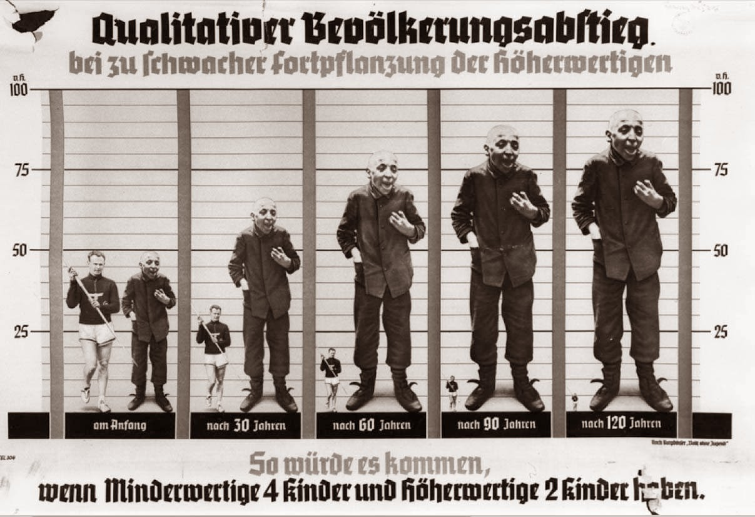
Τα άτομα με αναπηρία

Slide 7
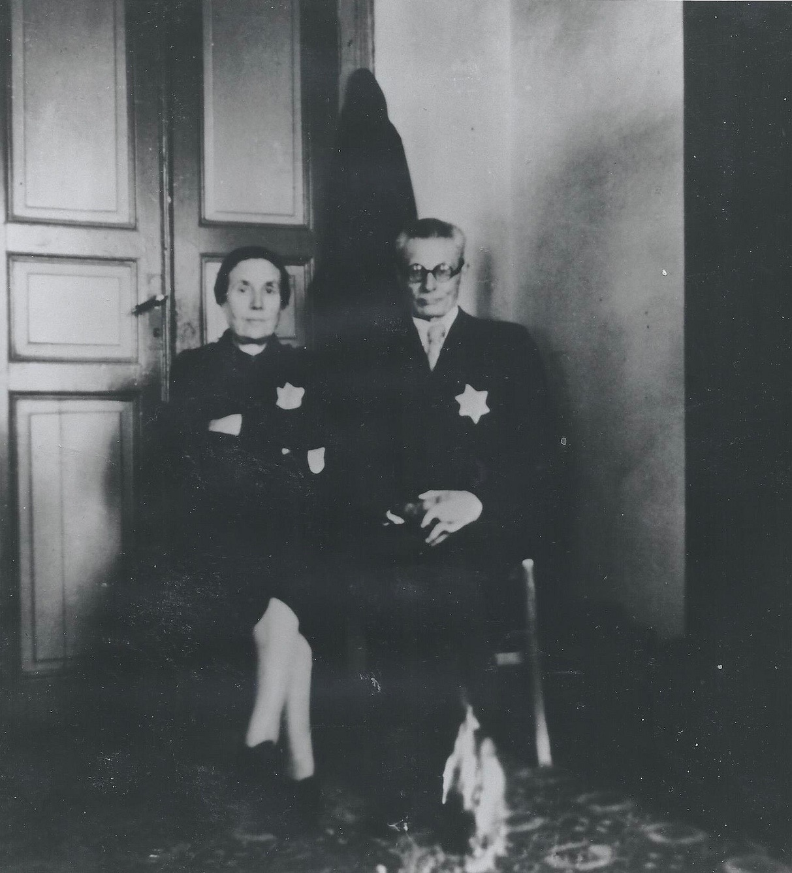
Οι διακρίσεις

Slide 8
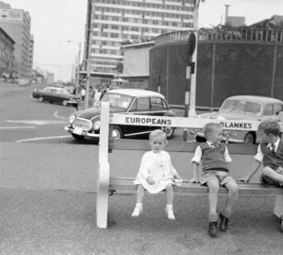

Slide 9
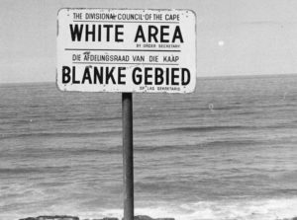

Slide 10
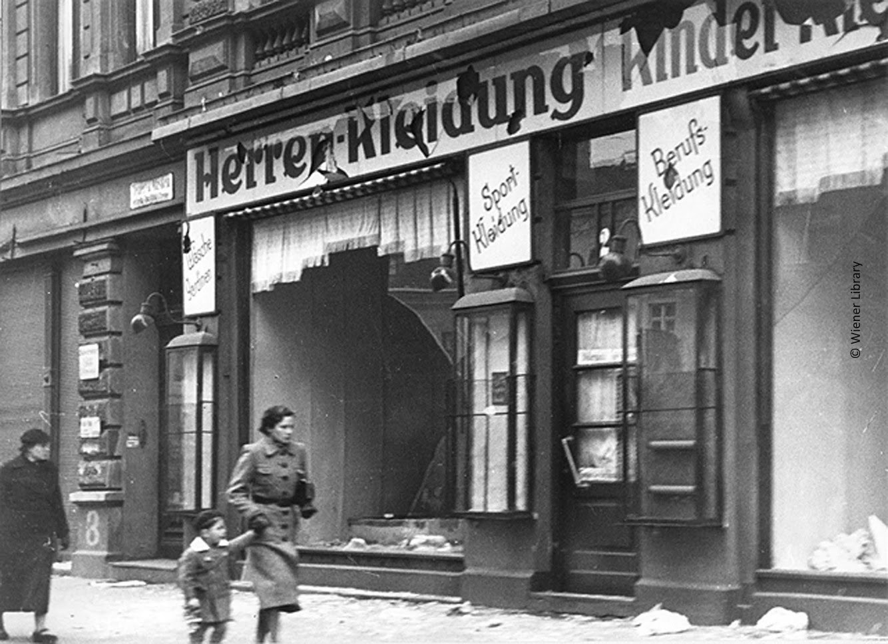
Οι διώξεις

Slide 11
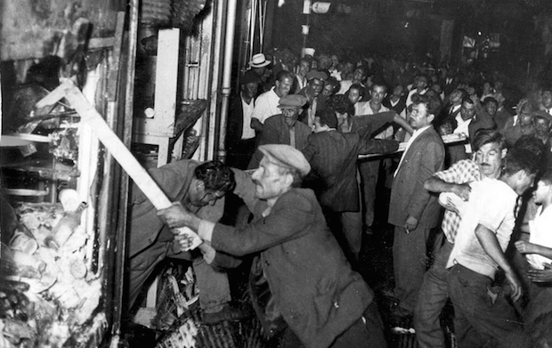
Η «δική» μας νύχτα των κρυστάλλων:

Slide 12
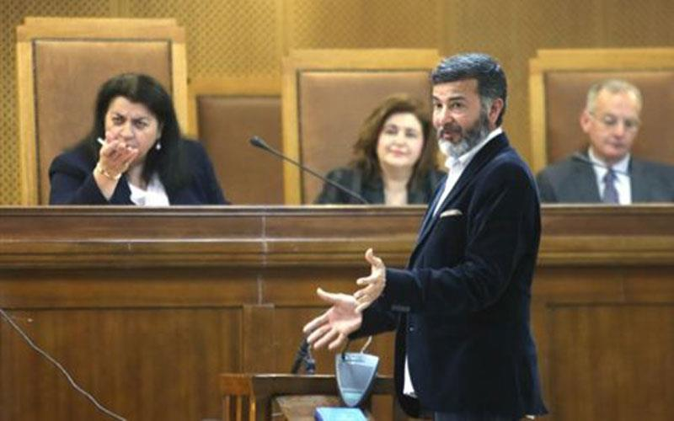

Slide 13
«Εγώ κατάλαβα τον ρατσισμό το 2010 από αυτούς που μας χτύπαγαν και μας λέγανε "σκουπίδια" και πως αυτοί ήταν καλύτεροι. Μετά το 2011 ήρθαν και τα μαχαίρια και έμαθα τον φασισμό». Δεκάδες περιστατικά επιθέσεων μελών της Χρυσής Αυγής κατά ομοεθνών του, περιέγραψε στην δίκη της Χρυσής Αυγής ο πρόεδρος της πακιστανικής κοινότητας Τζαβέντ Ασλάμ. Πηγή: news.in.gr

Slide 14
Δεν υπάρχει φυλετική βάση στο ρατσισμό:
« Ο εξελικτικός βιολόγος Ρίτσαρντ Λεγουόντιν υπολόγισε ότι γύρω στο 85% των γενετικών διαφορών παρατηρούνται μεταξύ των ατόμων ενός δεδομένου πληθυσμού, ενώ μόνο το 6% μεταξύ φυλών. Οι παραλλαγές που επηρεάζουν το χρώμα του δέρματος, τα μαλλιά και τα χαρακτηριστικά του προσώπου –αυτά που θεωρούνται ότι διαφοροποιούν τις φυλές- αφορούν ένα ασήμαντο αριθμό από τα δισεκατομμύρια των νουκλεοτιδίων στο DNA ενός ατόμου», Niall Ferguson, καθηγητής Ιστορίας στο Harvard

Slide 15
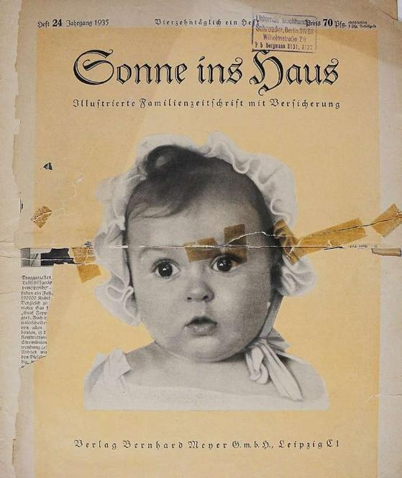

Slide 16
Εμφάνιση του ρατσισμού:
Ζοζέφ Αρτύρ ντε Γκομπινώ: «Δοκίμιο επί της ανισότητας των ανθρωπίνων φυλών», 1853
Χιούστον Στιούαρτ Τσάμπερλεϊν», αρχές 20^{ου} αιώνα
Αποικιοκρατία
Εμφάνιση εθνικών κρατών
Τα αρνητικά στερεότυπα ενισχύονται σε περιόδους κρίσης

Slide 17
Πώς αντιμετωπίζεται ο ρατσισμός:

Slide 18
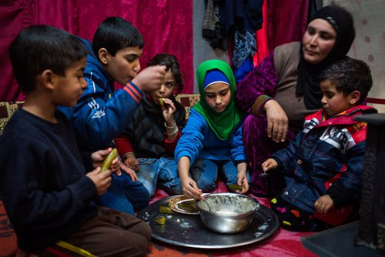
Με τη γνώση του άλλου:

Slide 19
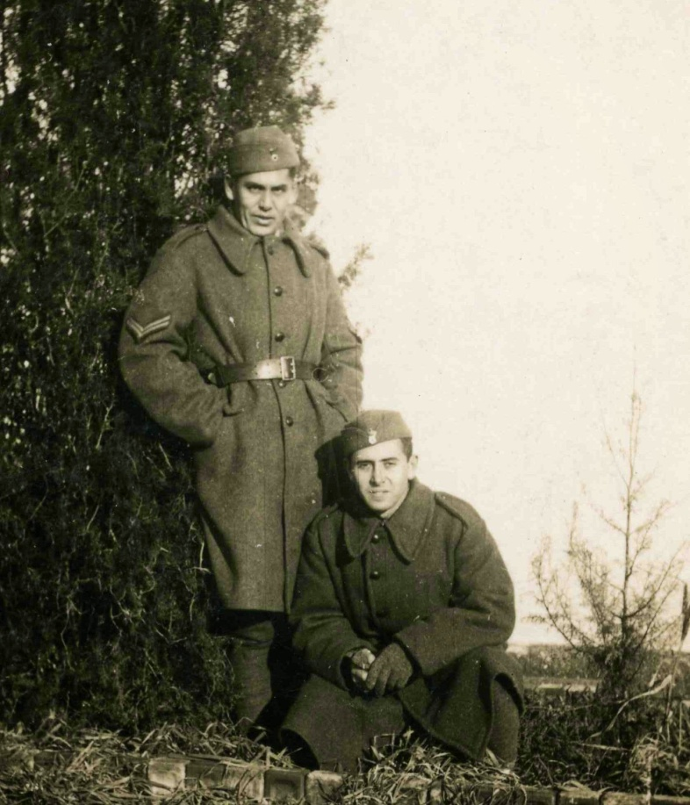
Με τη γνώση της Ιστορίας, της δικής μας και των άλλων:

Slide 20
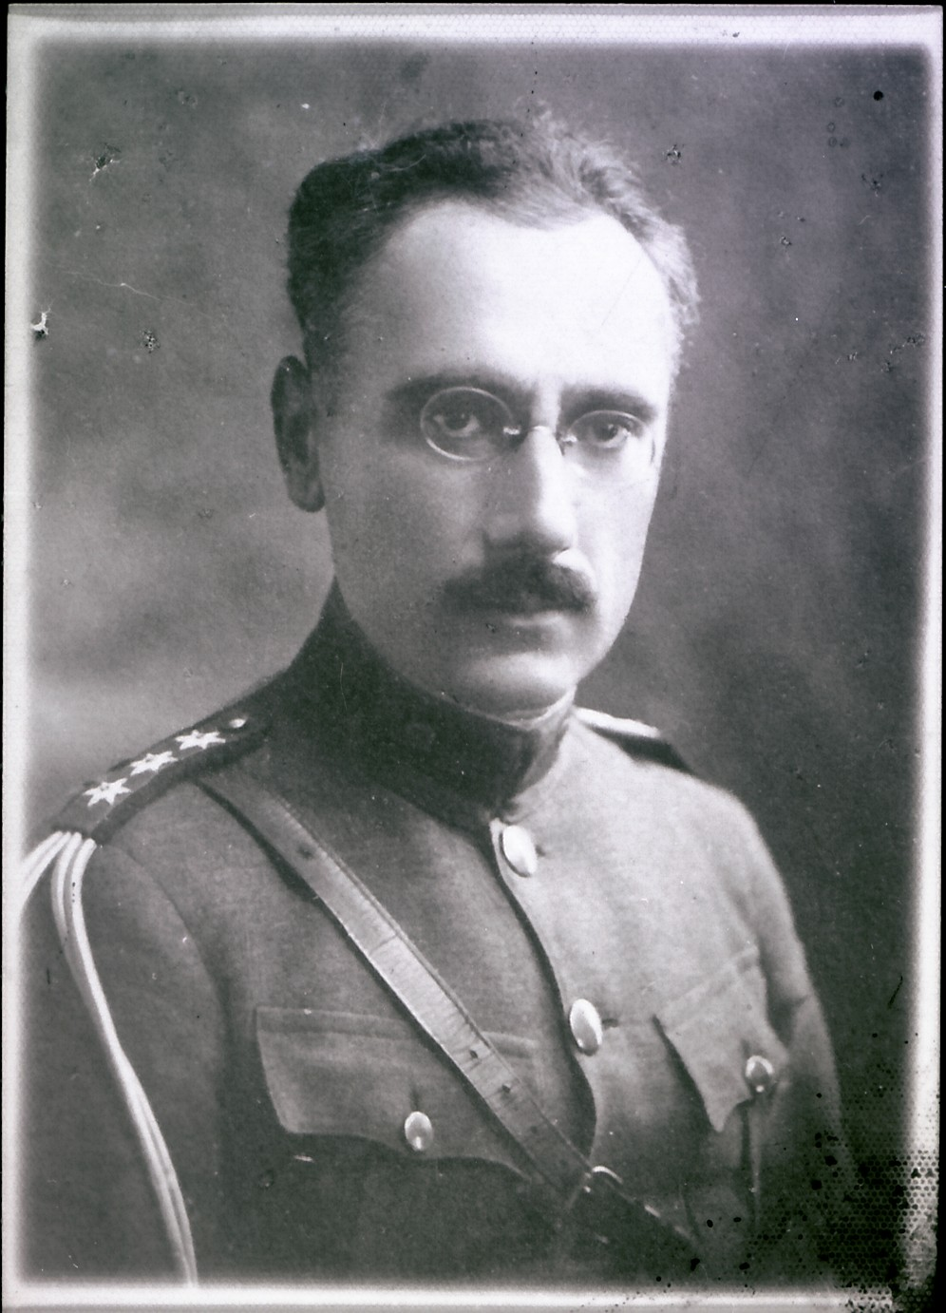
Συνταγματάρχης Μαρδοχαίος Φριζής

Slide 21
Άρθρο 1
«Όλοι οι άνθρωποι γεννιούνται ελεύθεροι και ίσοι στην αξιοπρέπεια και τα δικαιώματα. Είναι προικισμένοι με λογική και συνείδηση, και οφείλουν να συμπεριφέρονται μεταξύ τους με πνεύμα αδερφοσύνης»
Οικουμενική Διακήρυξη για τα ανθρώπινα Δικαιώματα, 10 Δεκεμβρίου 1948

Slide 22
Με σεβασμό των ανθρωπίνων δικαιωμάτων:

Slide 23
Με αγωνιστικότητα:

Slide 24
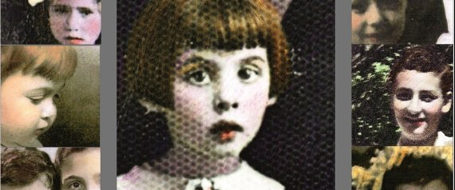
Με αλληλεγγύη: Τα κρυμμένα παιδιά

Slide 25
